Slide 1
CEPC同步辐射问题初步研究
中国科学院高能物理研究所
报告人：丁亚东
2016.9.22

Slide 2
主要内容
环形正负电子对撞机(CEPC)简单介绍
同步辐射(SR)基本参数
MCNP模拟及计算结果
真空管及岩层热分析

Slide 3
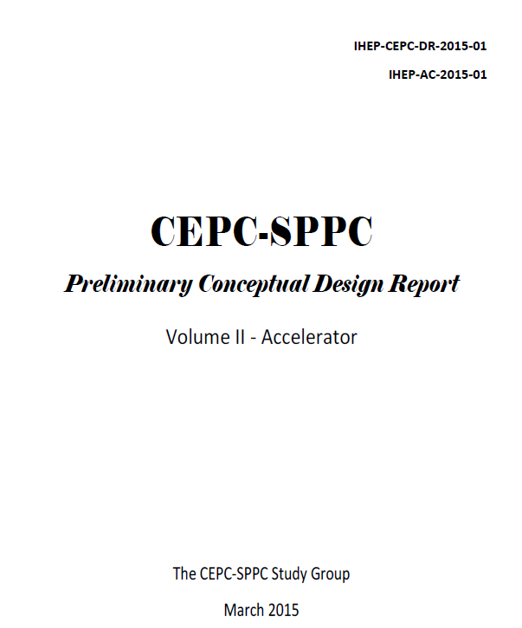
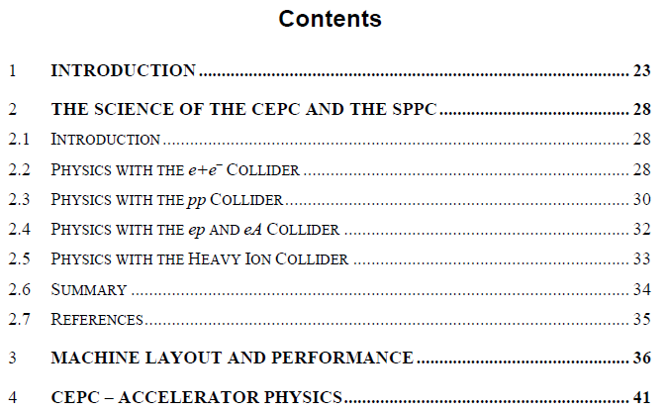
CEPC国际评审报告
合作单位(57家)：
国内(33家) 国外(24家)

Slide 4
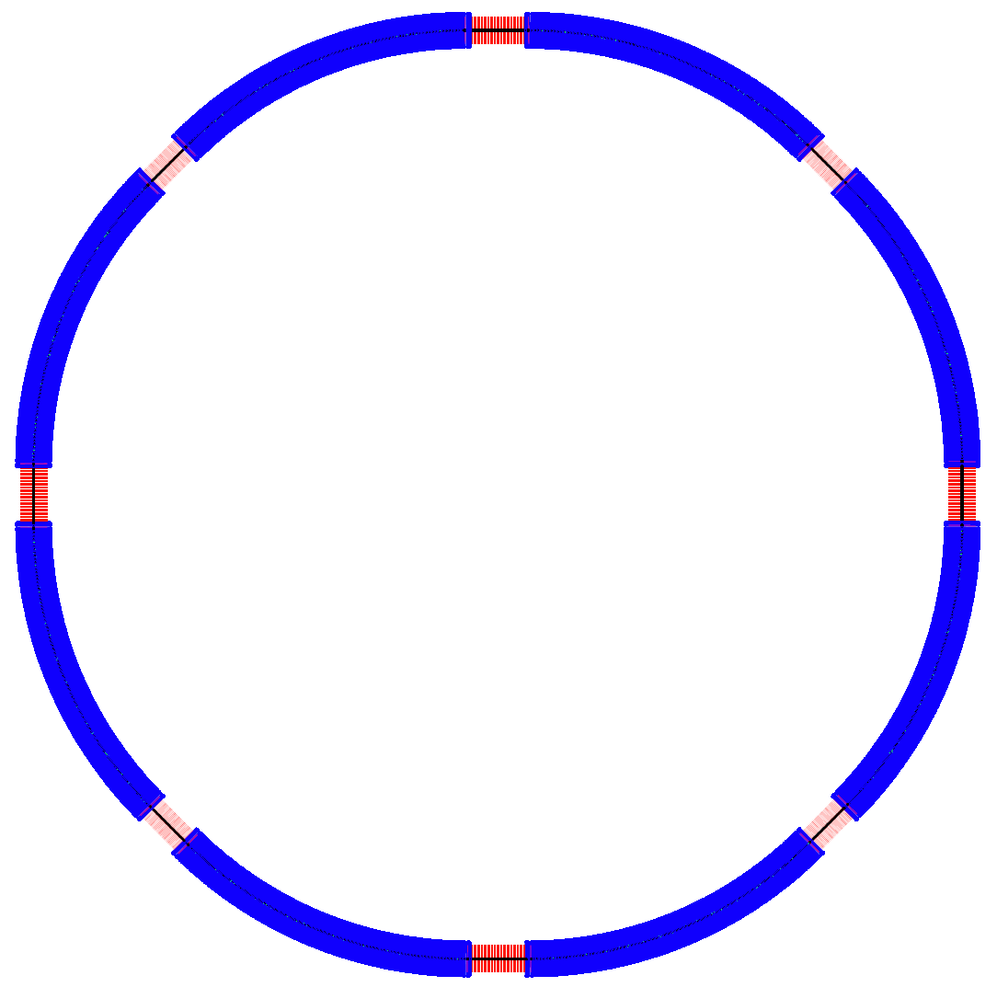
CEPC格局分布
½ RF
½ RF
One RF station:
650 MHz five-cell SRF cavities;
4 cavities/module
12 modules, 8 m each
RF length 120 m
P.S.
IP1
RF
RF
P.S.
(4 straights, 849.6 m each)
(4 IPs, 1038.4 m each)
(8 arcs, 5852.8 m each)
IP4
D = 17.3 km
RF
IP2
RF
C = 54.374 km
IP3
RF
RF
P.S.
P.S.
½ RF
½ RF

Slide 5
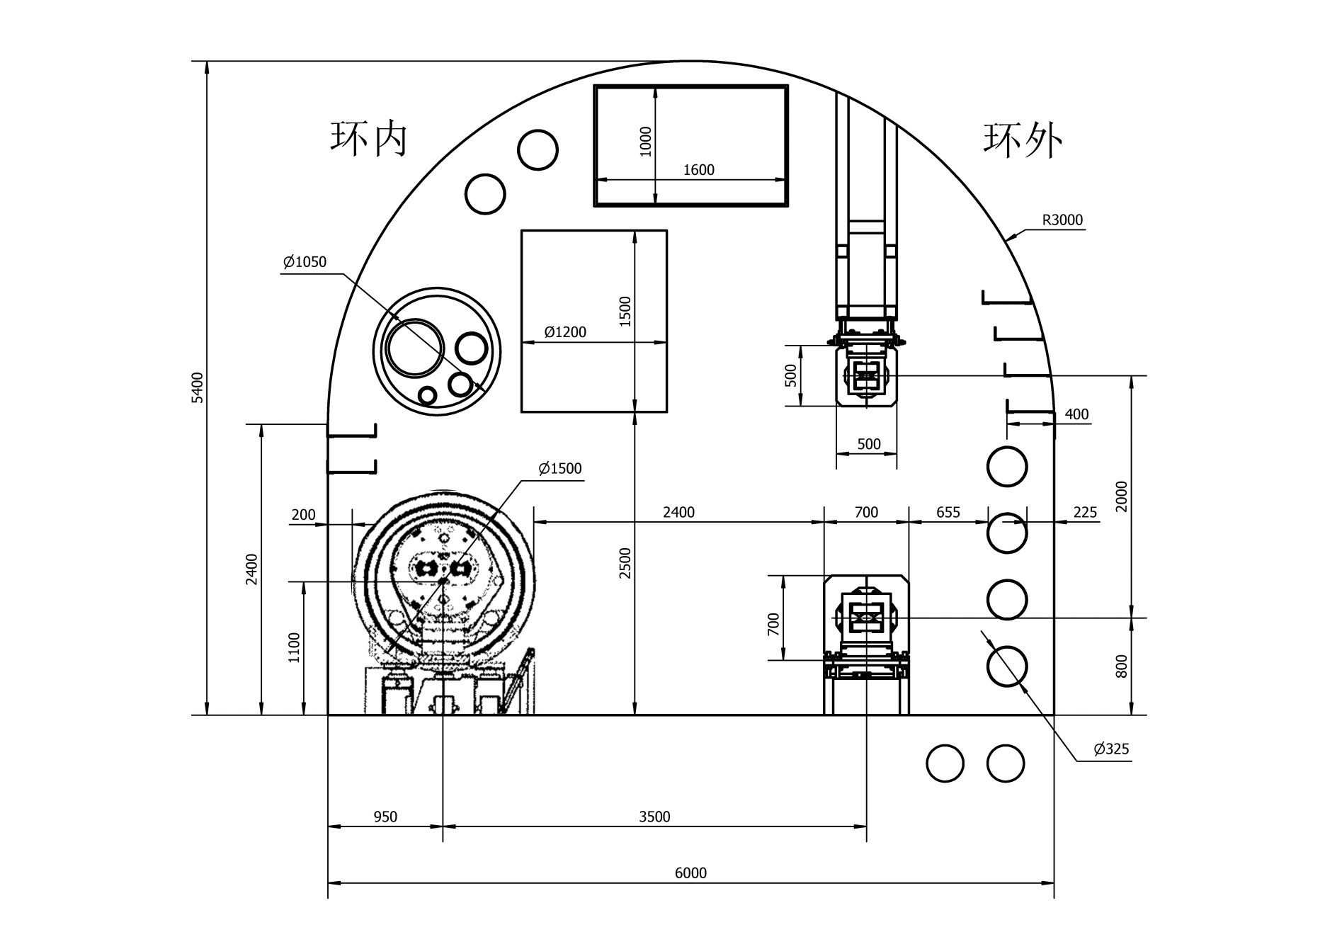
主环隧道截面
设计的隧道结构尺寸
CEPC二级铁

Slide 6
SR的形成位置、研究内容和危害
形成位置：
主环
注入引出点
静电分离器
危害：
真空管热负荷
机器辐射损伤
臭氧及氮氧化物形成
组件感生放射性
器件腐蚀
人员安全
。。。。。。
研究内容：
源项分析
真空管设计
热稳定性分析
辐射剂量计算
有害气体评估
感生放射性研究

Slide 7
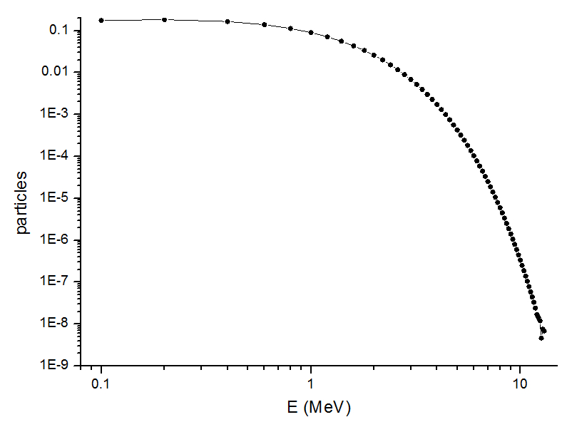
能谱分析
SR关键能量点：
光锥立体角 1/γ：
$$E_{c}\left(keV\right)=2.2\frac{{E(GeV)}^{3}}{ρ(m)}$$
$$γ=\frac{E_{e}}{{mc}^{2}}=1957E_{e}(GeV)$$
~ 628.93 keV
SR功率：
$$P\left(W/m\right)=14.1\frac{{E\left(GeV\right)}^{4}I(mA)}{{ρ(m)}^{2}}$$
~ 1305.06 W/m
SR能谱：
$$S\left(ω\right)=\frac{9\sqrt{3}}{8π}ω\int_{ω}^{∞}{K_{5/3}(η)dη}$$
The average energy of photons is 0.941MeV from the photon spectrum(E>100keV)
Total number of photons is 8.66×10¹⁵S⁻¹m⁻¹
$$ω=\frac{ω_{E}}{ω_{c}}$$

Slide 8
参数对比(LEP2 & CEPC)
参数 | PEPII(USA) |  | KEKB(Japan) |  | LEP(CERN) |  | CEPC(China)
 | e- | e+ | e- | e+ | e- | e+ | e- | e+
束流能量(GeV) | 10 | 4 | 3.5 | 8 | 100 |  | 120
弯曲半径(m) | 165 | 13.75 | 16.31 | 104.46 | 3014 |  | 6094
电流(A) | 3 | 3 | 9.4 | 4.1 | 0.0055 |  | 0.0166
SR关键能量点(keV) | 13.44 | 10.32 | 5.84 | 10.88 | 708.76 |  | 628.93
SR功率(W/m) | 15537.2 | 57276.3 | 76358.0 | 21700.2 | 804.89 |  | 1305.06
束流管材料 | 压制 Cu | TiN包 Al | 压制 Cu |  | Pb包Al
参数 |  |  | CEPC | LEP2
弯曲角度 | θ | mrad | 3.1669 | 6.4
立体角 | φ | μrad | 4.2582 | 5.1097

Slide 9
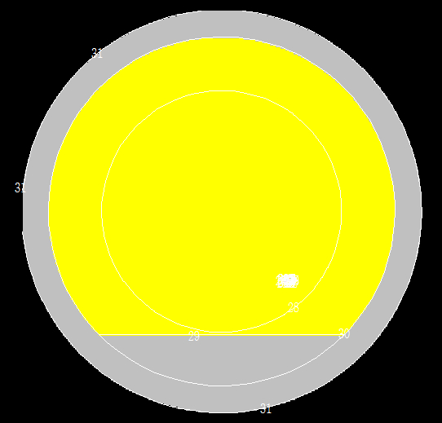
MCNP模拟
MCNP的输出文件生成图，包括真空管、空气和混凝土

Slide 10
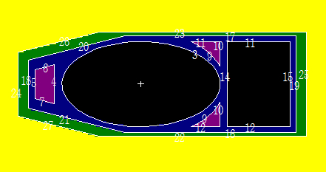
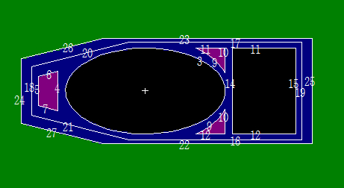
真空管模型
采用LEP真空管的结构 :
两种材料: 由几毫米的铝包上3~8mm的铅组成，或者完全由几毫米的铜构成
同步辐射光以一个极小的角度，为3.1669mrad打到真空管管壁上，同时光束立体角处于μrad量级
真空管的截面
(上方: Al&Pb 下方: Cu)
同步辐射光的立体角角度：<10⁻⁵rad
束流方向与SR光方向的角度: 3.1669 mrad
SR源项分析

Slide 11
计算结果
束流管不同结构部分的等效光子的沉积能量，剂量率，热负荷
Al&Pb
材料 | 能量沉积(MeV/g) | 剂量率(Gy/h) | 热量(W/m)
左边 H₂O | 4.0×10⁻⁸ | 1.5888×10⁴ | ------
右边 H₂O | 1.2×10⁻⁷ | 4.7664×10⁴ | ------
Al | 5.3×10⁻⁷ | 2.1052×10⁵ | 7.092×10²
Pb | 7.5×10⁻⁸ | 2.9790×10⁴ | 2.990×10²
空气 | 3.5×10⁻¹⁰ | 1.3902×10² | ------
Cu
材料 | 能量沉积(MeV/g) | 剂量率(Gy/h) | 热量(W/m)
左边 H₂O | 2.4×10⁻⁸ | 9.5328×10³ | ------
右边 H₂O | 5.0×10⁻⁸ | 1.986×10⁴ | ------
里面 Cu | 2.18×10⁻⁷ | 8.6594×10⁴ | 9.673×10²
外面 Cu | 1.9×10⁻⁸ | 7.5468×10³ | 8.43×10¹
空气 | 2.9×10⁻¹⁰ | 1.1519×10² | ------

Slide 12
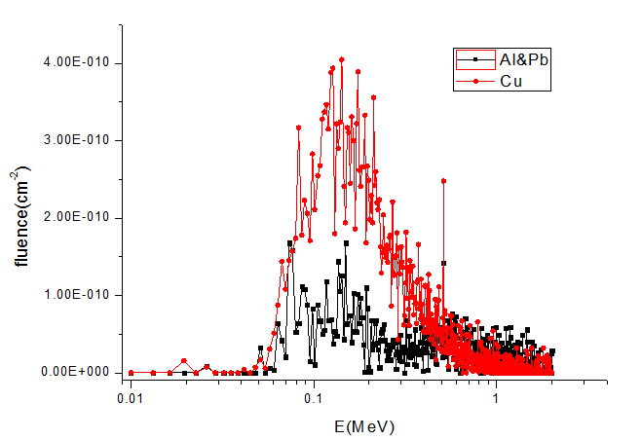
计算结果
空气中的光子能谱
光子在材料中的线性衰减系数
大多数光子的能量介于100keV 到300keV之间.
Al&Pb中出来的光子注量低于Cu.
Cu的线性衰减系数介于Al和Pb之间
真空管可能由Cu 材料制作来代替Al和Pb

Slide 13
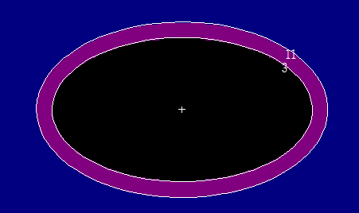
中子产额
三种材料的光核反应阈能：
Al，13.06MeV
⁶³Cu，10.85MeV；⁶⁵Cu，9.91MeV
²⁰⁶Pb，8.09MeV； ²⁰⁷Pb，6.74MeV；²⁰⁸Pb，7.37MeV
>9.91MeV的光子，占光子总的份额小于10⁻⁶ ；>6.74MeV的光子，占光子总的份额小于10⁻⁴ 。
利用MCNP程序模拟，记录中子的注量、沉积能，统计性很差，记录均为0。
采用p,e和p,n,e两种模式分别记录p和p,n的沉积能情况，进行对比。无法得到中子产额
材料 | p,e/p | p,n,e/p,n | p,n,e/p
Cu | 5.3910E-07 | 5.3910E-07 | 5.3910E-07
Air | 1.8961E-09 | 1.8961E-09 | 1.8961E-09
材料 | p,e/p | p,n,e/ p,n | p,n,e/p
Pb | 5.6434E-07 | 5.6434E-07 | 5.6434E-07
Air | 7.6123E-10 | 7.6123E-10 | 7.6123E-10

Slide 14
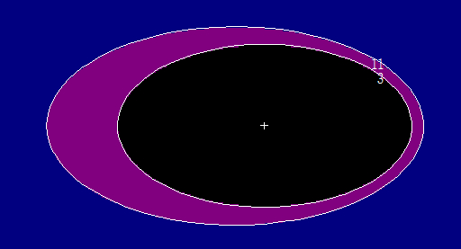
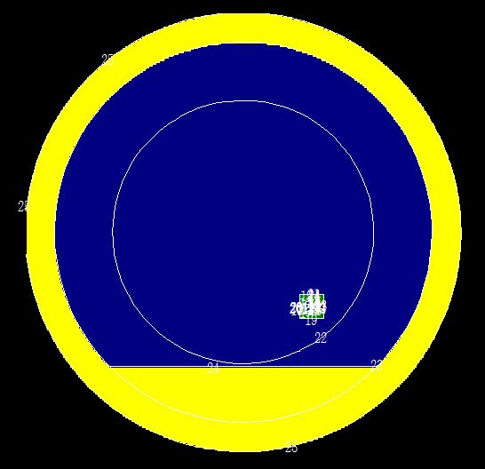
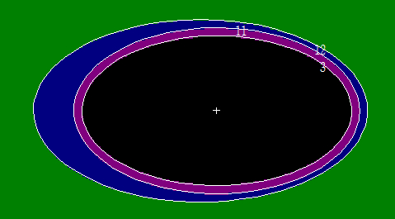
纯铜结构
Cu
材料 | 能量沉积(MeV/g) | 剂量率(Gy/h) | 热量 (W/m)
Cu | 5.5226×10⁻⁷ | 2.1936×10⁵ | 8.593×10²
Air | 1.859×10⁻⁹ | 7.384×10² | ------
The structure of pure copper: The heat deposited in the vacuum chamber is 65.8%, which is smaller than the 80.7% in Al + Pb and 80.3% in the copper of the LEP structure. Meanwhile, the dose rate deposited in the air is increased by an order of magnitude.

Slide 15
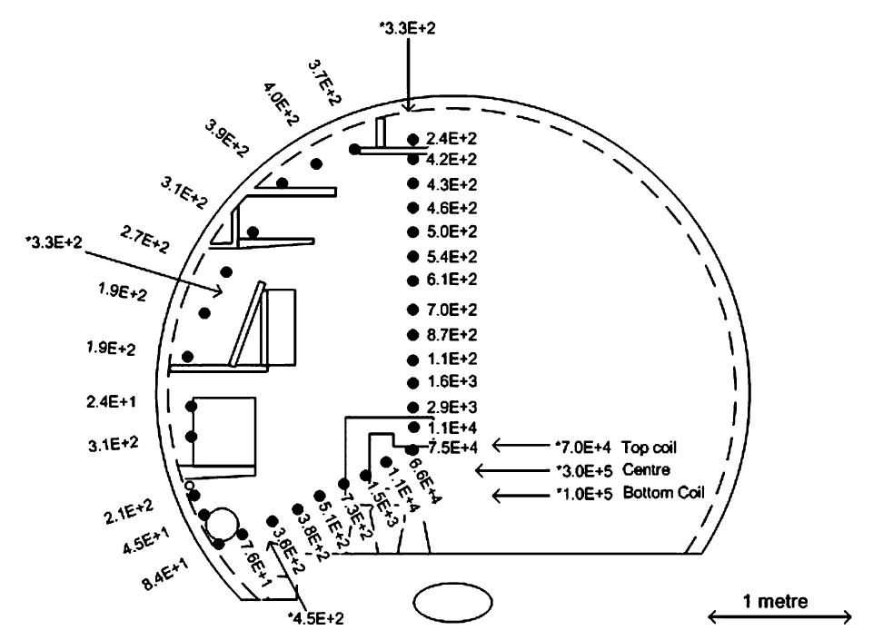
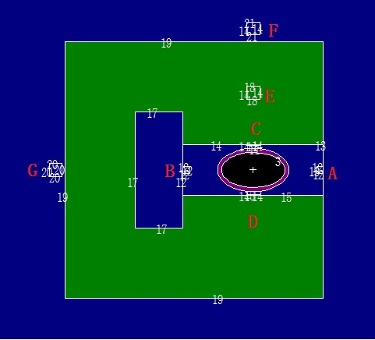
剂量对比
A: 6.94×10⁵ B: 2.39×10⁵
C: 3.59×10⁵ D: 3.59×10⁵
E: 2.87×10⁴ F: 2.13×10³
G: 5.74×10³
(CEPC) Dose distribution in Gy/Ah at 120GeV in a dipole section
(LEP) Dose distribution in Gy/Ah at 98.6GeV in a dipole section, value with * show the normalized predicted doses

Slide 16
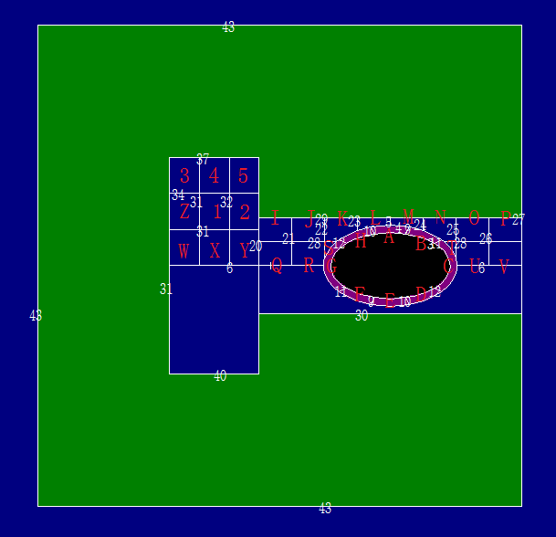
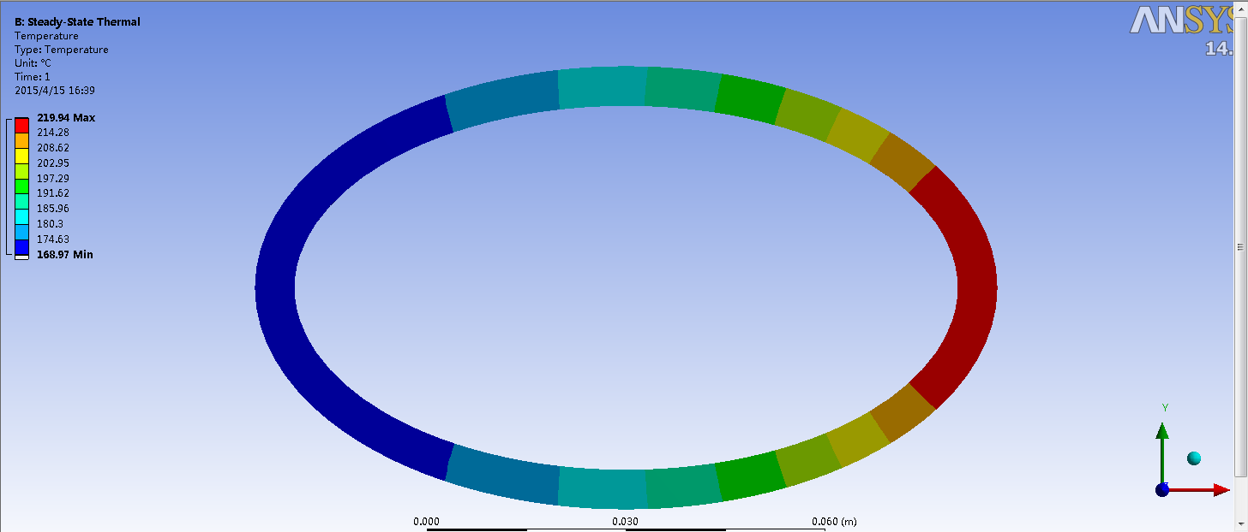
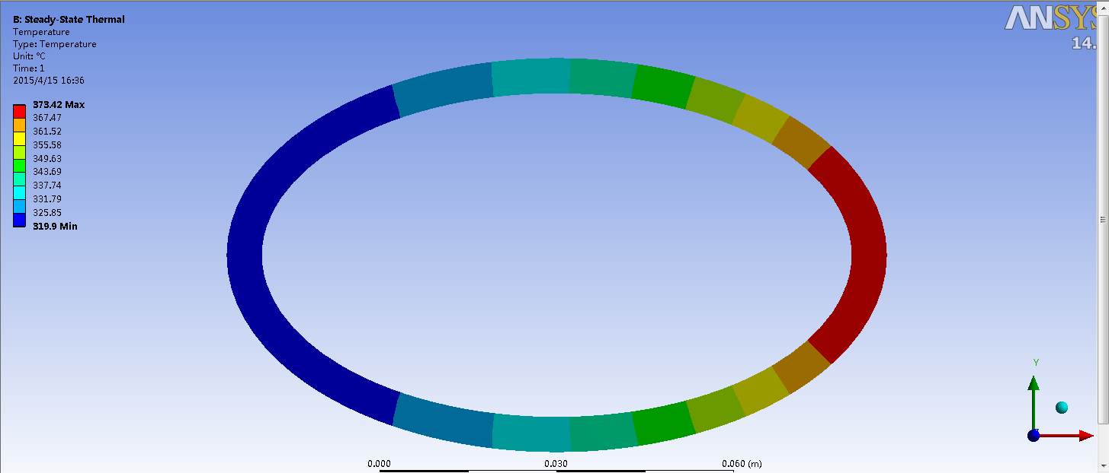
剂量率及热分析
位置 | 0~20 | 20~40 | 40~60 | 60~80
A | 9.0889E-09 | 4.5424E-08 | 4.4781E-08 | 4.3946E-08
B | 1.4410E-08 | 6.9065E-08 | 7.2095E-08 | 6.9554E-08
C | 2.6662E-07 | 1.2732E-06 | 1.2967E-06 | 1.2828E-06
D | 1.4441E-08 | 6.9480E-08 | 6.8810E-08 | 7.0392E-08
E | 8.8768E-09 | 4.4888E-08 | 4.5377E-08 | 4.4515E-08
F | 7.4375E-09 | 3.7729E-08 | 3.7493E-08 | 3.7864E-08
G | 7.5584E-09 | 3.8294E-08 | 3.7994E-08 | 3.8227E-08
H | 7.5145E-09 | 3.7793E-08 | 3.7945E-08 | 3.8177E-08
剂量分布
W: 3.4526×10⁵Gy/Ah X: 3.8362×10⁵Gy/Ah
Y: 4.3157×10⁵Gy/Ah Z: 2.8772×10⁵Gy/Ah
1: 2.5894×10⁵Gy/Ah 2: 2.4935×10⁵Gy/Ah
3: 9.5905×10⁴Gy/Ah 4: 7.6724×10⁴Gy/Ah
5: 6.2338×10⁴Gy/Ah

Slide 17
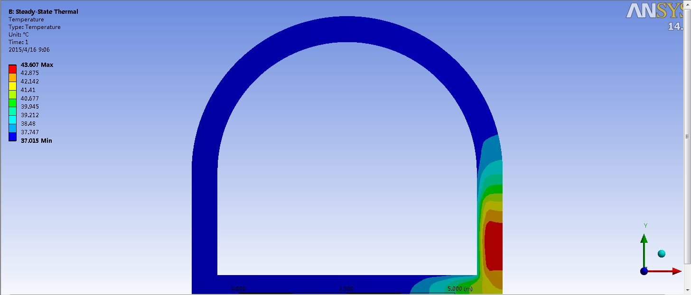
岩层热分析
在该模拟中，主要是为了计算岩层中的沉积能量。当然会附带给出整体的真空管和磁铁的沉积能量。在半球形的隧道中，将岩层划分为多块。
下列数据均为一个等效光子的沉积能量MeV/g
铜中：2.4838E-07 磁铁中：1.8006E-09
1：3.1450E-13 3：1.3563E-12
5：1.8152E-12 7：1.6343E-12
9：2.4399E-12 11：2.9837E-12
13：3.2623E-12 15：5.6750E-12
17：1.3902E-11 18：7.1373E-14
19：5.7088E-11 20：2.2458E-14
21：1.1470E-10 22：1.6538E-13
23：1.7257E-11 25：1.1049E-13
26：6.1186E-12 27：4.3591E-14
28：5.7174E-12 30：5.6181E-12
32：3.7985E-12 33：2.2927E-10
34：7.4651E-13 35：2.5153E-10
36：8.1636E-13 37：1.9757E-10
38：6.3160E-13 39：8.1469E-11
40：2.3507E-13 41：3.8790E-12
42：4.2153E-12 43：3.6736E-12
44：3.8290E-12 45：4.4126E-12
46：4.4212E-12 47：4.1365E-12
48：4.2796E-12 49：4.6577E-12
50：5.3597E-12 51：9.2579E-12
52：2.3442E-11 58：1.8814E-14
62：3.5734E-15 63：4.9057E-14
64：1.2102E-13
其他栅元内的光子沉积均为0

Slide 18
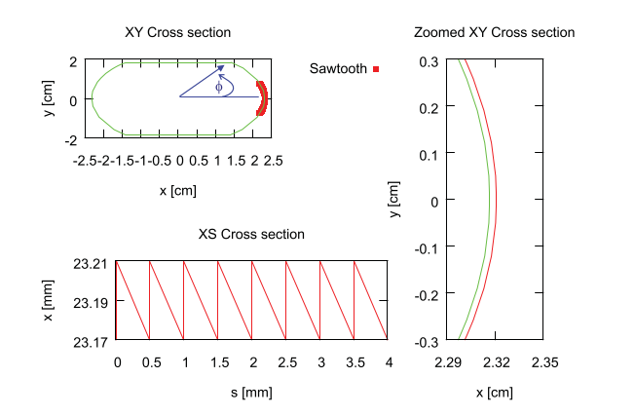
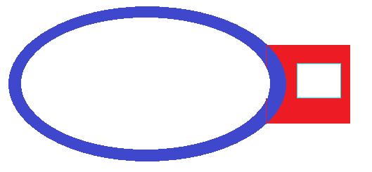
新结构验证
传统真空管能量沉积四壁不均
G.G.Canton 等人提出，如果将沉积侧真空管内壁改为锯齿形，则可以通过散射有效平衡四壁的能量沉积（上下各 2%，左右各 48%）
锯齿为沿 Z 轴分布
几个mm的铜真空管，仅在在同步辐射出射的一侧包铅

Slide 19
欢迎各位老师、同行批评指正
谢谢！

Slide 20
同步辐射光源项分析
Pure copper：椭圆结构 & 锯齿型椭圆结构
真空管、磁铁、岩层的能量沉积，ANSYS热稳定性分析
辐射剂量研究，光子能谱和中子能谱
感生放射性研究，因同步辐射造成的活化

